Slide 1




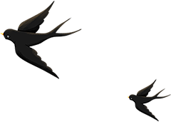
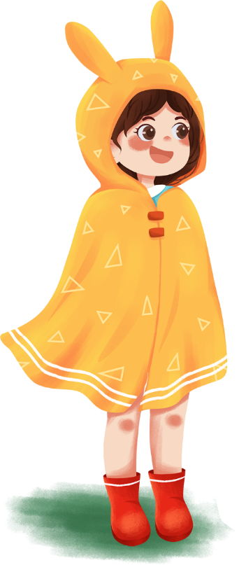
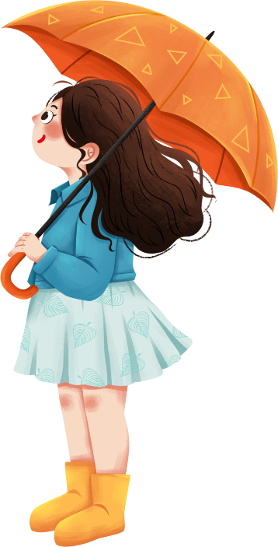
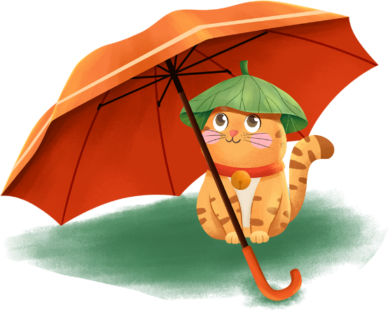

KHOA HỌC
SỬ DỤNG NĂNG LƯỢNG ĐIỆN
SỬ DỤNG NĂNG LƯỢNG ĐIỆN

Slide 2
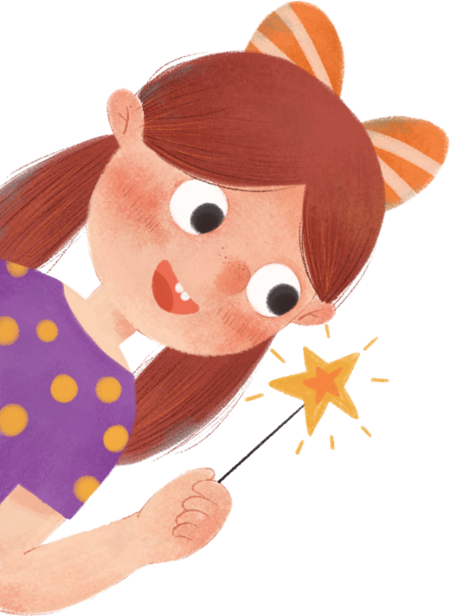


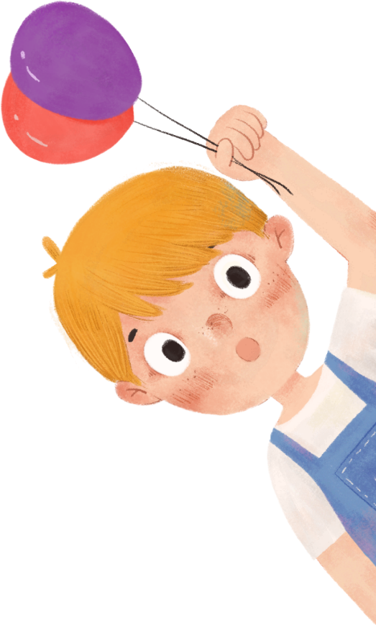


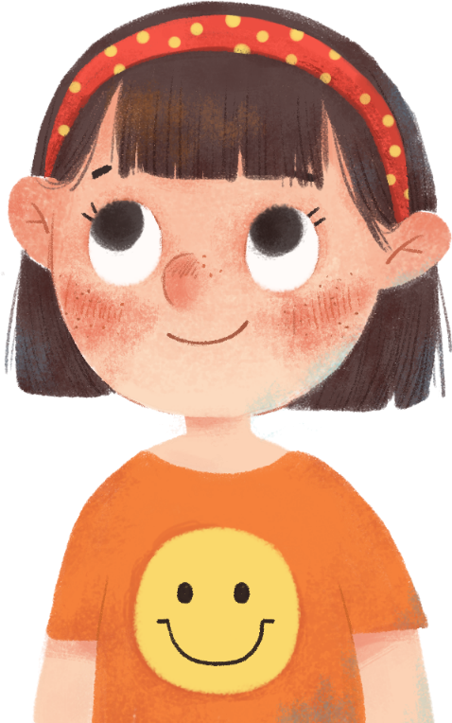
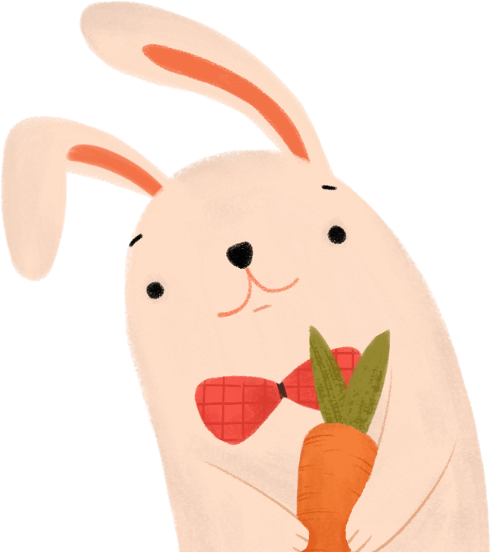




Khởi động

Slide 3

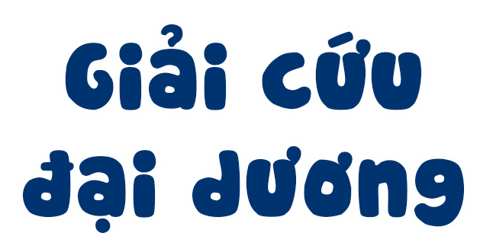

Slide 4

Tên phù thủy độc ác, nham hiểm đã bắt cóc hết sinh vật biển. Nào chúng ta hãy giải cứu các loài sinh vật nhé!

Slide 5
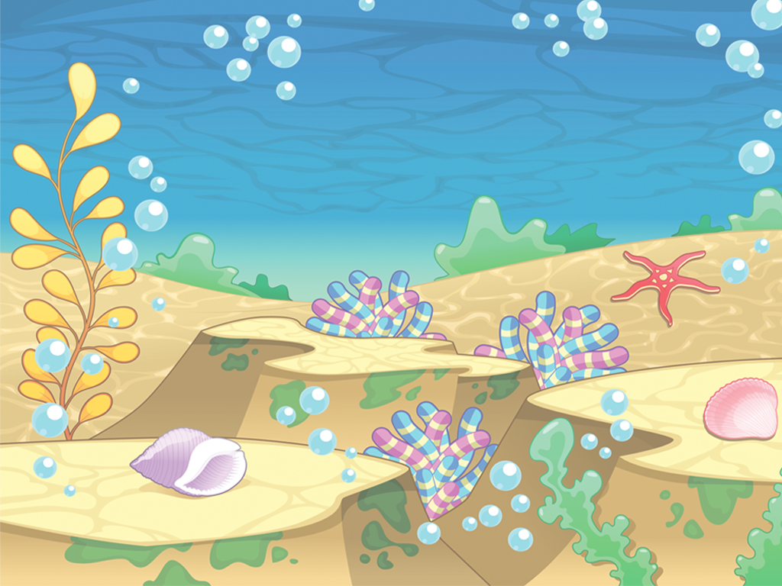


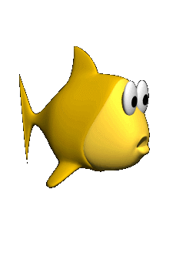
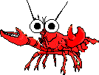
VỀ NHÀ THÔI
Notes:
Thầy cô bấm vào con cá vàng, mực, cá ngựa sẽ đến các câu hỏi số 1,2,3.
Bấm con cua sẽ đến trang khám phá.

Slide 6

Con người
sử dụng
năng lượng gió trong những việc gì?
Căng buồm cho tàu thuyền chạy, thả diều, chơi chong chóng,….

Slide 7

Năng lượng nước chảy được sử dụng trong những việc gì?
Xây dựng các nhà máy phát điện, tàu bè chở hàng hoá, giã gạo,…

Slide 8

Tại sao nên khai thác năng lượng gió và
năng lượng nước chảy?
Bởi vì hai nguồn năng lượng này là nguồn tài nguyên có sẵn trong tự nhiên và không gây ô nhiễm môi trường.

Slide 9




KHÁM PHÁ

Slide 10

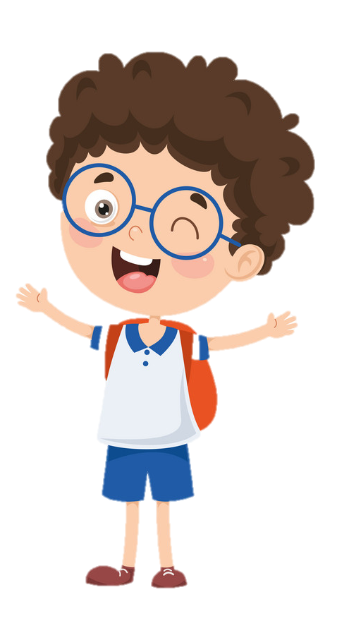
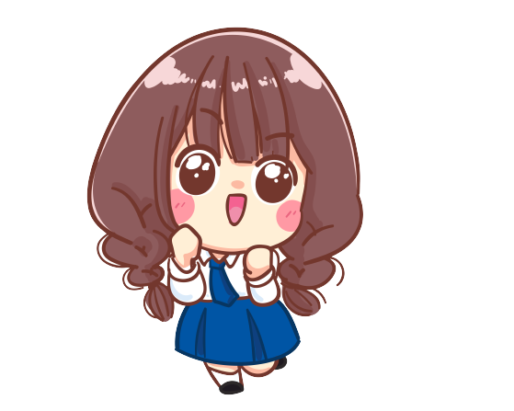
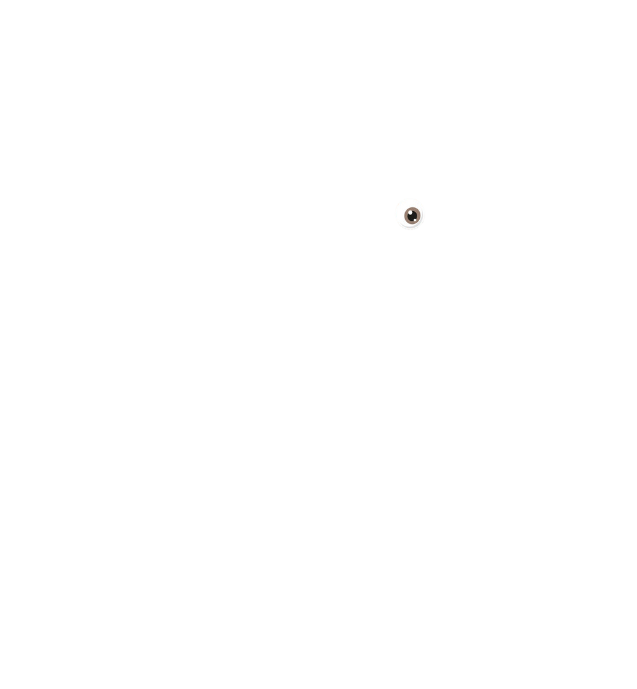

Nhà bạn có những đồ dùng nào
sử dụng bằng điện?
Để mình nói cho cậu biết nhé!
Năng lượng điện mà các đồ dùng sử dụng được lấy từ đâu nhỉ?

Slide 11

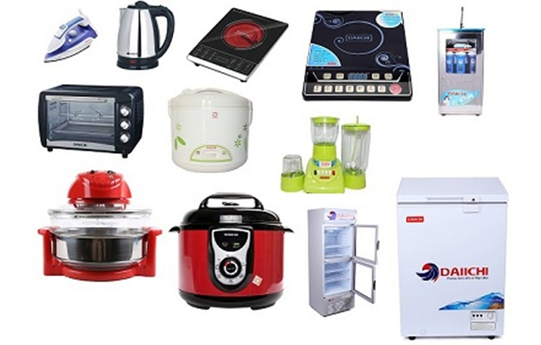
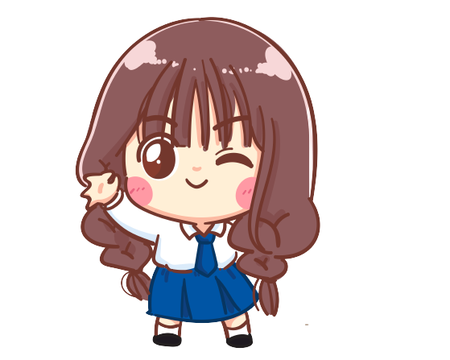
Bàn là, bếp điện, máy giặt, nồi cơm điện, máy xay sinh tố,…
ĐỒ DÙNG TRONG NHÀ
SỬ DỤNG ĐIỆN

Slide 12
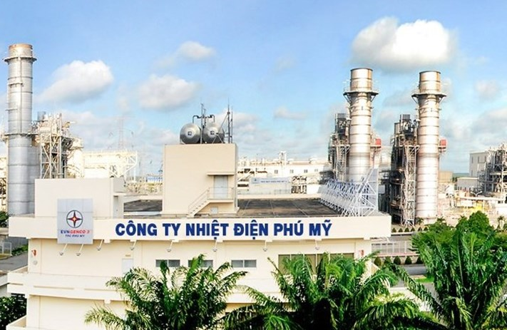
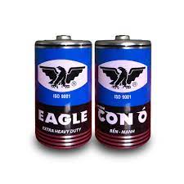
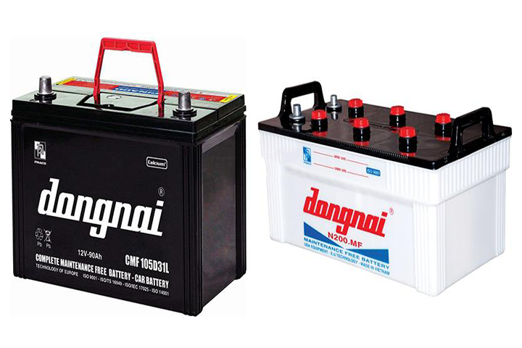
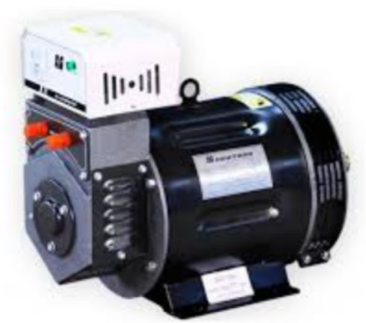
Năng lượng điện mà đồ dùng sử dụng từ dòng điện của nhà máy điện, pin,
ác – quy, đi - a - mô.
Nhà máy điện Phú Mỹ (Vũng Tàu)
Pin
Ác - quy
Đi – a – mô
phát điện

Slide 13





Các vật có khả năng cung cấp năng lượng điện gọi là nguồn điện như nhà máy, máy phát điện, pin, ác – quy, đi – a – mô.
Các nhà máy điện phát ra điện.
NĂNG LƯỢNG ĐIỆN
Truyền tải đến các hộ gia đình, trường học, cơ quan, ….
Dòng điện mang năng lượng cung cấp điện cho các đồ dùng sử dụng điện.

Slide 14









DÒNG ĐIỆN
CÓ ỨNG DỤNG
NHƯ THẾ NÀO TRONG ĐỜI SỐNG?

Slide 15


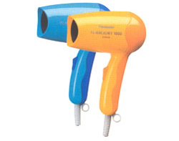
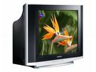
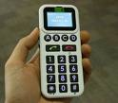
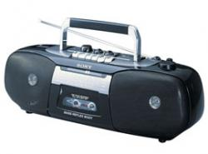
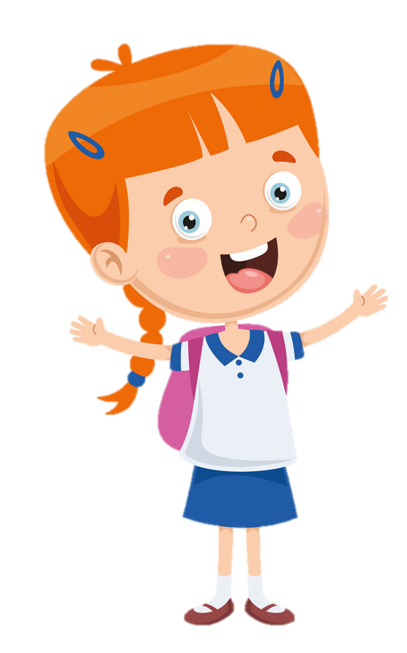
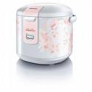

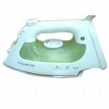

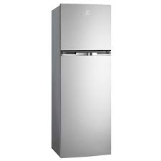
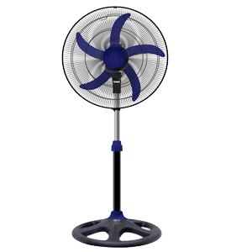
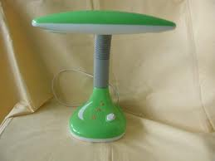

Kể tên các đồ dùng và nêu tác dụng của dòng điện:
thắp sáng, đốt nóng hay chạy máy.

Slide 16

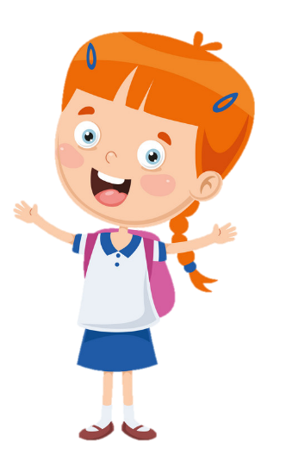
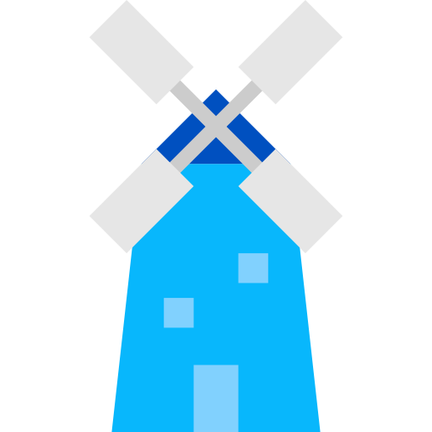
HOÀN THÀNH BẢNG SAU:
Tên đồ dùng | Nguồn điện cần sử dụng | Tác dụng của dòng điện
Máy sấy
Ti - vi
Điện thoại
Cát - sét
Nồi cơm điện
Lap - top
Bàn ủi
Đèn pin
Tủ lạnh
Quạt
Đèn học
Mô - tơ

Slide 17
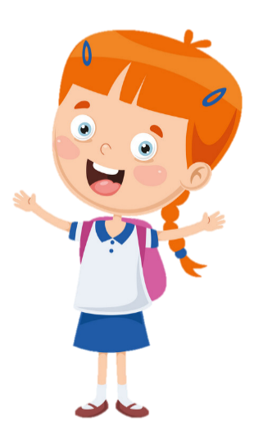
TÁC DỤNG CỦA DÒNG ĐIỆN
Tên đồ dùng | Nguồn điện cần sử dụng | Tác dụng của dòng điện
Máy sấy | Nhà máy điện | Đốt nóng
Ti - vi | Nhà máy điện | Chạy máy
Điện thoại | Pin | Chạy máy
Cát - sét | Nhà máy điện | Chạy máy
Nồi cơm điện | Nhà máy điện | Đốt nóng
Lap - top | Nhà máy điện | Chạy máy
Bàn ủi | Nhà máy điện | Đốt nóng
Đèn pin | Pin | Thắp sáng
Tủ lạnh | Nhà máy điện | Chạy máy
Quạt | Nhà máy điện | Chạy máy
Đèn học | Nhà máy điện | Đốt nóng
Mô - tơ | Nhà máy điện | Chạy máy

Slide 18




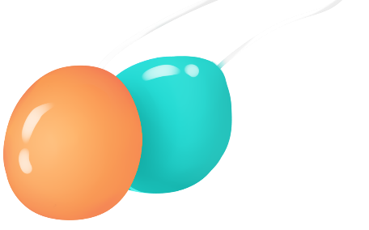

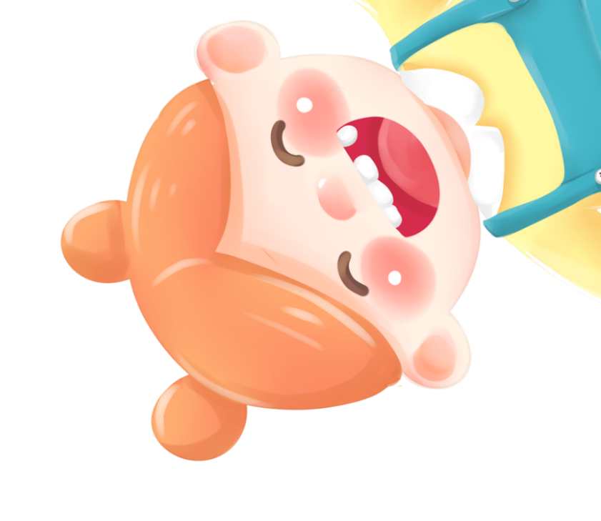
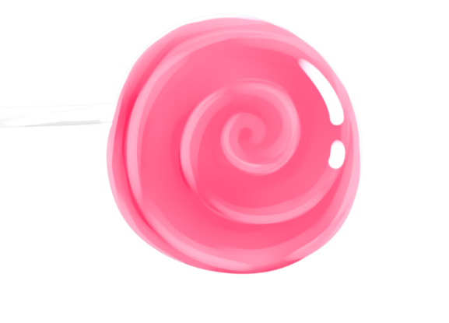
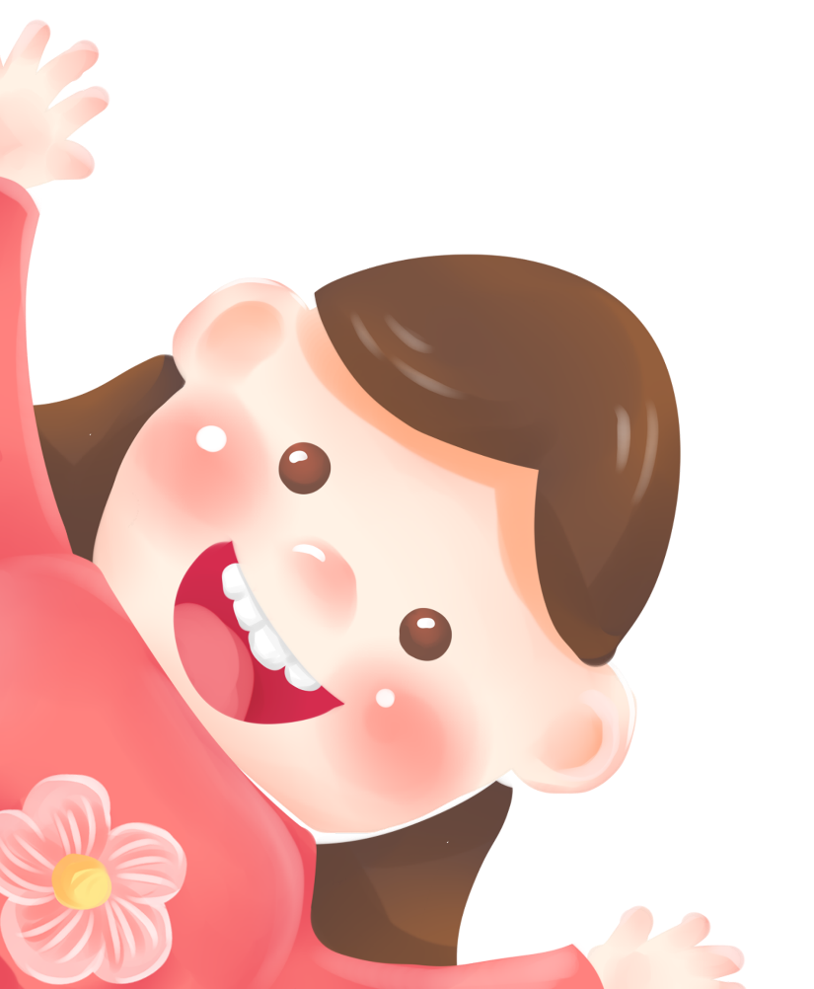

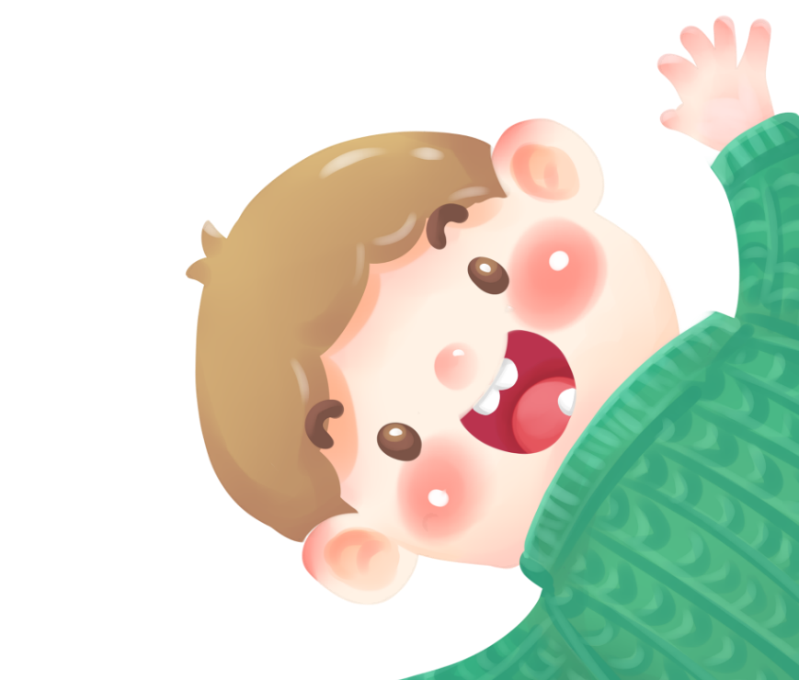


VAI TRÒ CỦA DÒNG ĐIỆN

Slide 19
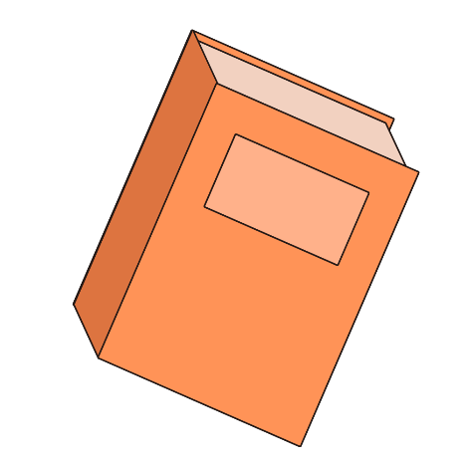



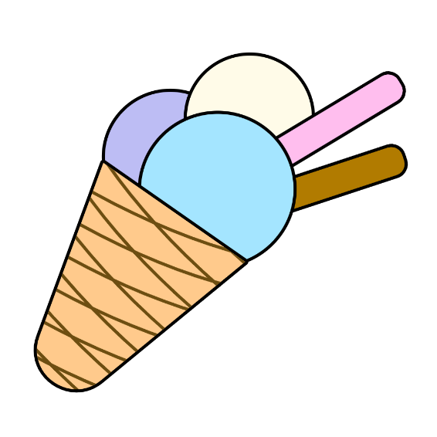
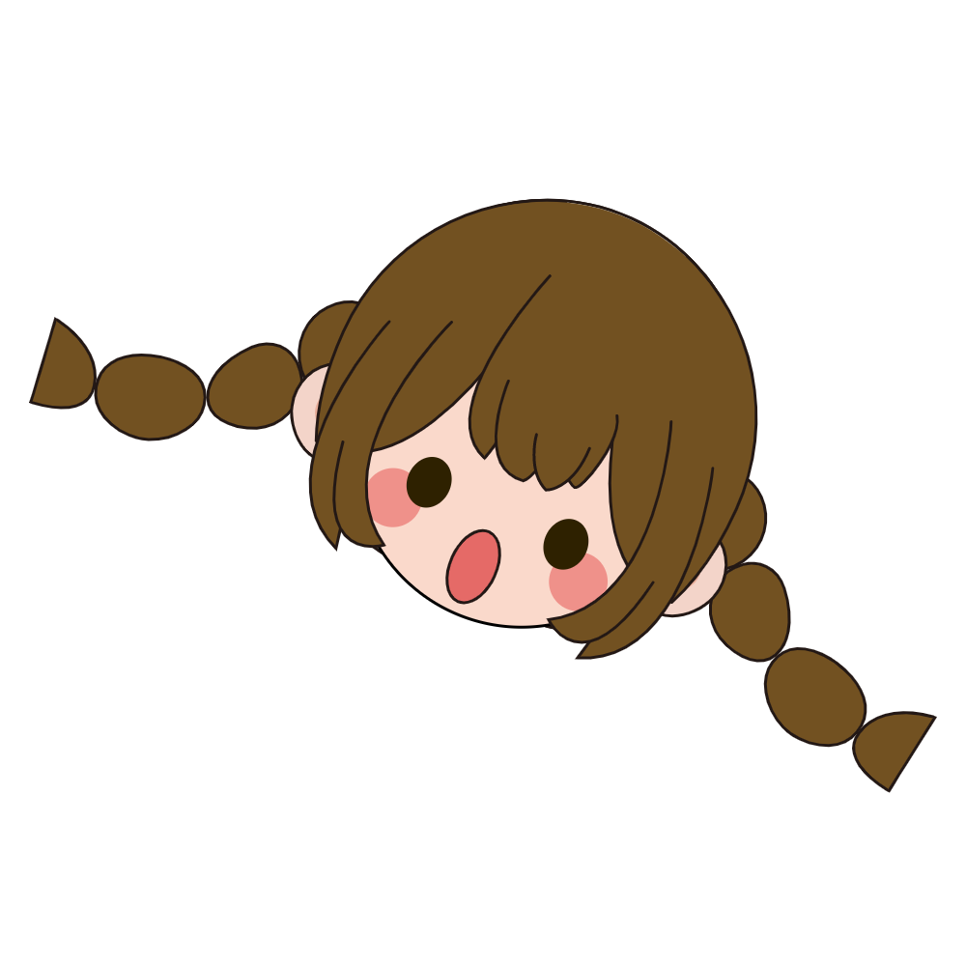


TRÒ CHƠI
AI NHANH, AI ĐÚNG?
Kể tên các đồ dùng có sử dụng điện và nêu tác dụng của chúng.
Notes:
Chia lớp thành 2 đội, thi đua kể tên các đồ dùng (trong sinh hoạt, sản xuất, học tập, giao thông,….)có sử dụng điện và nêu tác dụng của chúng.

Slide 20



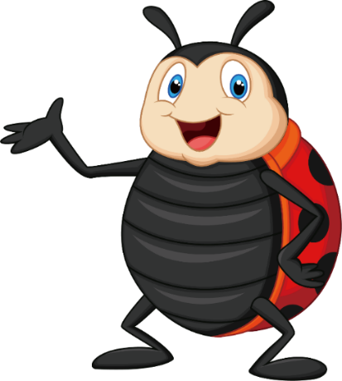

TRÒ CHƠI: AI NHANH, AI ĐÚNG?
Tác dụng của dòng điện | Đồ dùng trong nhà
Thắp sáng | Bóng đèn, đèn pin
Đốt nóng | Máy sấy tóc, bàn ủi, nồi cơm điện
Chạy máy | Tủ lạnh, máy bơm nước, máy tính, máy giặt, loa,…

Slide 21

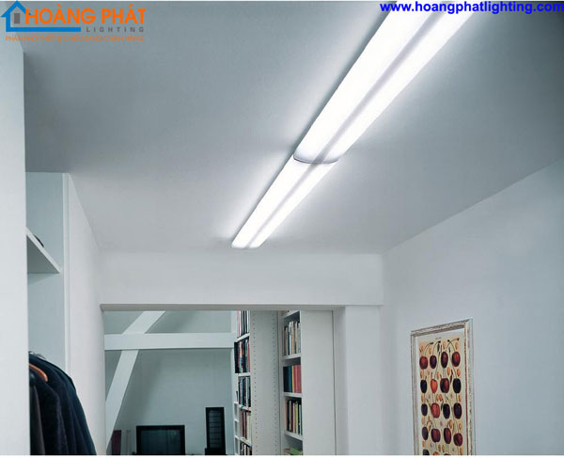
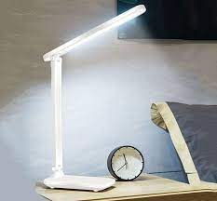
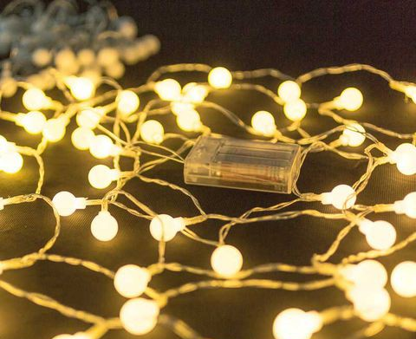
THẮP SÁNG
Đèn huỳnh quang
Đèn học
Đèn trang trí

Slide 22

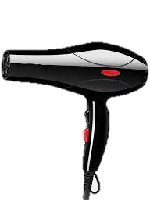
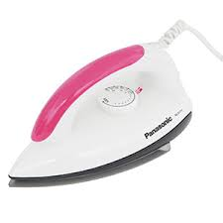
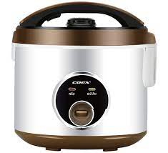
ĐỐT NÓNG
Bàn ủi
Nồi cơm điện
Máy sấy tóc

Slide 23

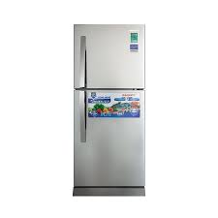



CHẠY MÁY
Tủ lạnh
Máy bơm nước
Máy tính
Máy giặt

Slide 24





Điện được sử dụng trong các lĩnh vực nào?
Sinh hoạt hằng ngày.
Học tập.
Sản xuất.
Thông tin.
Giao thông.
Chúng ta cần sử dụng
điện như thế nào?

Slide 25



SỬ DỤNG ĐIỆN NHƯ THẾ NÀO?
Hưởng ứng Giờ Trái Đất ngày 27/3/2021 tắt đèn một tiếng.
Tắt thiết bị điện khi rời khỏi phòng.
Chúng ta nên tiết kiệm điện và kêu gọi người thân cùng thực hiện những biện pháp để tránh lãng phí điện.

Slide 26




Slide 27



CỦNG CỐ

Slide 28














TẾT ĐẾN RỒI
Yêu Tết quê em!

Slide 29





Gói bánh chưng

Slide 30












Câu 1: Năng lượng điện được lấy từ đâu?
Nhà máy điện, pin, ác – quy.
Có sẵn trong tự nhiên.
Con người tạo ra.
Máy móc, thiết bị điện.
Notes:
Nhấn vào bánh chưng góc màn hình để đến slide tiếp theo.

Slide 31


Câu 2: Đâu không phải là tác dụng
của dòng điện?
Thắp sáng
Chạy máy
Thả diều, chơi chong
chóng.
Đốt nóng

Slide 32
Câu 3: Hành động nào dưới đây là đúng
khi sử dụng điện?
Bật máy lạnh khi không dùng.
Tắt các thiết bị điện khi không sử dụng.
Mở tủ lạnh quá lâu và thường xuyên.
Mở đèn, quạt khi rời khỏi lớp.

Slide 33

CHÚC CÁC EM HỌC TỐT.

